Slide 1
Ávarp
Ársþing SSNV
16. október 2015
Karl Björnsson
framkvæmdastjóri
Sambands íslenskra sveitarfélaga

Slide 2
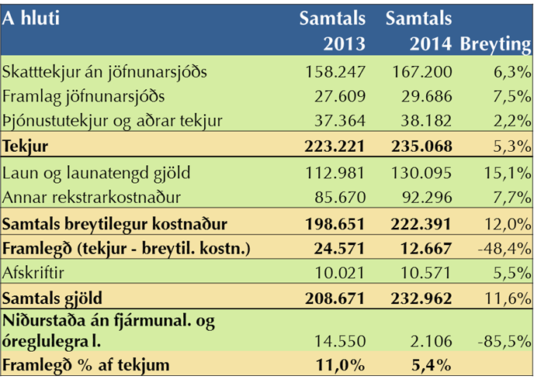
Fjárhagsstaða sveitarfélaga

Slide 3
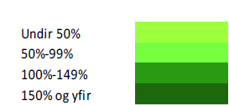
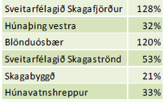
Lykiltölur úr rekstri og efnahag Skuldahlutfall A-hluta af tekjum 2014

Slide 4
Styrkari tekjustofnar – Ályktanir!!
Sveitarfélögin fái hlutdeild í
Almenna hluta tryggingargjaldsins
Gjöldum af umferð
Skattlagningu fyrirtækja
Arðgreiðslum til eigenda fyrirtækja
Tekjum af hagnýtingu auðlinda, s.s.
Raforkuframleiðslu (fasteignamat og fasteignaskatt)
ferðaþjónustu
fiskeldi
Sveitarfélögin fái
Auknar endurgreiðslur vsk
Niður falli
Endurgjaldslausar lóðir undir framhaldsskóla, sjúkrastofnanir, kirkjur og bænahús

Slide 5
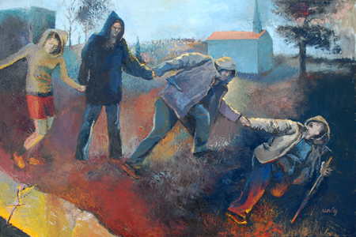
Þjónusta við fatlað fólk – Ályktanir!!
Verkefnisstjórn um endurmat skilar skýrslu
Sveitarfélögin þurfa aukið fjármagn
Hugsanlega verður sameiginleg niðurstaða
Atvinnumálin í höfn
NPA í mikill óvissu
Rekstarhalli sveitarfélaga vegna þjónustu við
fatlað fólk nam 1,1 ma.kr. árið 2014
Gera má ráð fyrir að hallinn hafi aukist
á árinu 2015
Það þarf að hækka útsvar

Slide 6
Sóknaráætlanir
Þróunarverkefni – Nýtt fjármagn til sveitarfélaga
Fjárveitingar frá ríkinu til sóknaráætlana, án
mótframlaga heimamanna, en með 25 m.kr.
árlegu framlagi jöfnunarsjóðs
243 m.kr. árið 2012
425 m.kr. árið 2013
127 m.kr. árið 2014
125 m.kr. árið 2015
170 m.kr. árið 2016 (áætl.)
Samtals 1.090 m.kr. á 6 árum.
Búið að steypa saman vaxtarsamningum, menningarsamningum og sóknaráætlunum og nemur fjárhæðin samtals 551 m.kr. árið 2015
Auka þarf fjárveitingar af hálfu ríkisins
Kostir og gallar við verkefnið – kostirnir þó fleiri

Slide 7
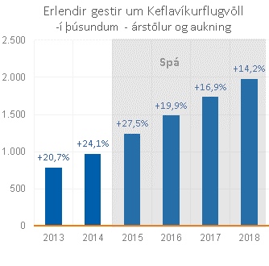
Ferðamálin
Stefnumótun í ferðamálum
Aðkoma sambandsins
Framkvæmdasjóður ferðamannastaða
Tryggja þarf aðkomu sveitarfélaga að 12 ára
landsáætlun og 3ja ára verkefnaáætlun
Sveitarfélögin fái fjárstyrki til uppbyggingar án kröfu um mótframlag
Sveitarfélögin fá útsvarstekjur og fasteignagjöld - en þurfa meiri tekjur
Tekjurnar dreifast ójafnt á milli sveitarfélaga

Slide 8
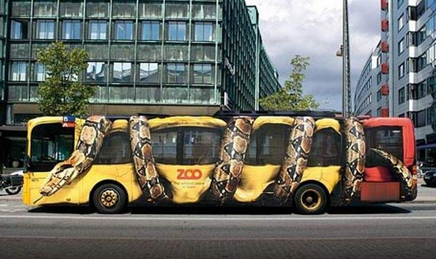
Almenningssamgöngur
Mikil ánægja notenda og hátt þjónustustig
Fjárhagsleg áhætta sveitarfélaga og landshlutasamtaka of mikil
Munaðarlausar almenningssamgöngur
Lagasetning svo einkaleyfi landshlutasamtakanna til reksturs almennings-samgangna haldi
IRR og Alþingi þurfa að vinna að bættu lagaumhverfi
Ótækt er að aðrir aðilar geti komið og
fleytt rjómann ofan af
Mikil afturför ef þjónustan legðist af

Slide 9
Hjúkrunarheimilin
Sveitarfélögum ber ekki að greiða með rekstri hjúkrunarheimila
Daggjöld eru of lág – staðfest af Ríkisendurskoðun
Nefnd sem hefur það verkefni að:
Greining á núverandi þjónustu
Fjármögnun og ábyrgð
Þróun öldrunarþjónustu
Samantekt lýðfræðilegra upplýsinga, s.s. aldursþróun, heilsufar
Velferðartækni
Þjónustuþörf eftir landshlutum
Kostnaðarþróun í nútíð og framtíð
Stefnumörkun
Aðgerðaáætlun

Slide 10
Ljósleiðaravætt Ísland
Megintillögur starfshópsins
Aðgangur að háhraða fjarskiptatengingu verði grunnþjónusta sem standa skal öllum landsmönnum til boða óháð búsetu
Alþjónustumarkmið verði sett sem 100 Mb/s frá árinu 2020
Skilgreint verði átaksverkefni á landsvísu til sex ára (2015-2020) um uppbyggingu ljósleiðaraaðgangsneta á svæðum þar sem er markaðsbrestur
Fjarskiptasjóður aðstoði þá staði með sértækum aðgerðum sem fjarskiptafyrirtækin geta ekki veitt netþjónustu
Að ná 99,9% útbreiðslu kostar 6,5 ma.kr.
300 m.kr. í fjárlagafrumvarpi 2016

Slide 11
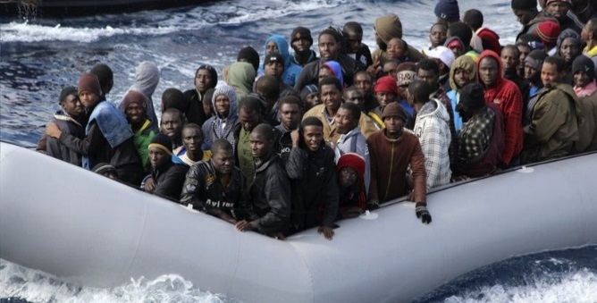
Flóttamenn
Sambandið vill koma að málinu sem samræmingar- og upplýsingaaðili
Heildarendurskoðun og samræming reglna um móttöku allra hópa
Greining á kostnaðar- og verkaskiptingu
Fjárstuðningur ríkisins þarf að ná til a.m.k. þriggja ára
Miðlægur stuðningur, s.s. túlkaþjónusta, fræðsla til starfsmanna
Fjölmenningarsetur
Samstarf ráðuneyta, ríkisstofnana, sveitarfélaga og Rauða krossins
Húsnæðismál

